Slide 1
信息技术基础
美化散文《春》

Slide 2
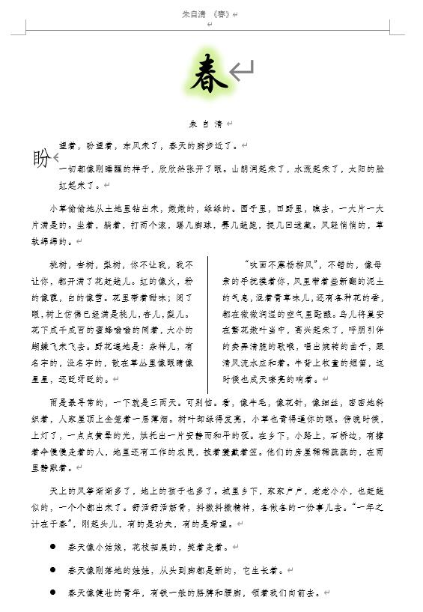
教学内容
打开【模块三相关素材】文件夹里的“春.docx”文件，
完成以下操作
1、修改和编辑文本 ；
2、查找和替换文本；
3、设置文本格式；
4、设置文本效果
5、设置各段落的格式
6、新建样式与应用
7、设置分栏
8、设置项目符号和编号
9、设置页眉和页脚

Slide 3
1、修改和编辑文本
用鼠标完成文本的选择是最常用的方法，选择正文最后一段文字内容“朱自清”为例，按住鼠标左键拖动到第二段文字的最后，释放鼠标左键即可
选择连续文本：把光标定位到选择文本开始的位置，按住【Shift】键不放，再单击所选文本结束的位置即可选中一段连续的文本。
如果输入与文档中已有的内容相同的文本，可以通过【复制】的方法来操作；如果将所需内容从一个位置移动到另一个位置，可以通过【剪切】的方法来操作；
删除是将字符或对象从文档中去掉，删除插入点左的一个字符用 【Backspace】键（退格键）；删除插入点右侧的一个字符用【Del】键。
在编辑的过程中难免会出现误操作，Word提供了撤销功能，用于取消最近对进行的误操作。撤销最近的一次误操作可以直接单击快速访问工具栏上的“撤销”按钮。
恢复功能用于恢复被撤销的操作，单击快速访问工具栏上的恢复按钮即可。

Slide 4
2、查找和替换文本；
在文档中选择要查找的文本，如图3-35所示，按【Ctrl+F】组合键打开【导航】窗格，将会自动显示搜索结果，在【结果】选项卡下单击搜索结束选项，即可跳转到相应的位置
替换功能可以帮助用户将查找的文本进行更改，或批量修改相同的内容，将文本中的“春季”替换为“春天”，按【Ctrl+H】组合键，或者在Word窗口中点击【开始】功能区→【编辑】组→【替换】按钮

Slide 5
3、设置文本格式
通过【字体】组设置文本格式，按【Ctrl+A】组合键进行全选，在【开始】功能区→【字体】组中的字体下拉选项中，设置字体为“华文仿宋”
在【开始】功能区→【字体】组中的字号下拉选项中设置字号为“四号”
通过浮动工具栏设置文本格式。选择标题文本：“春”，松开鼠标后会自动显示浮动工具栏，从中设置字体为“华文行楷”，字号为“50”号
通过【字体】对话框设置文本格式，如果要对文本字体格式进行更加详细的设置，需要在【字体】对话框中进行设置，选择小标题文本：“朱自清” ，在【字体】组中单击右下角的扩展按钮，弹出【字体】对话框，选择【高级】选项卡，在【字符间距】选项区中设置加宽字符间距1磅，单击【确定】
按【Ctrl+A】组合键全选文本，按【Ctrl+D】组合键打开【字体】对话框，选择字体选项卡，设置【西文字体】为“微软雅黑 Light”，然后点击【确定】按钮

Slide 6
4 设置文本效果
选择标题文本“春”，在【字体】组中点击【文本效果和板式】下拉按钮 ，选择【发光】→【发光选项】，可以看见在Word窗口的右侧打开了【设置文本效果格式】窗格，在此窗格中设置【发光】效果和颜色、大小、透明等参数
对于文档中一些需要用户终点关注的文字，可以使用不同的亮色进行突出显示，选择文本中的内容“一年之计在于春”，然后在【字体】组中单击【以不同颜色突出显示文本】下拉按钮 ，选择“黄色”
选择文本内容第三段：“盼望着，盼望着，东风来了，春天的脚步近了。”，然后选择【插入】功能区→【文本】组→【首字下沉】→【首字下沉选项】，打开【首字下沉】对话框，设置参数下沉行数为2

Slide 7
5、设置各段落的格式
选择文本第一段、第二段，选择【开始】功能区→【段落】组→【居中】 （快捷键Ctrl+E）
选择第五段至第十二段文本，单击鼠标右键，在弹出的快捷菜单中选择【段落】命令，或在【开始】功能区【段落】组中单击右下角的【段落】按钮，这两种方法都会弹出【段落】设置对话框。在【对齐方式】下拉列表中进行选择【左对齐】
段落缩进是指各段的左、右缩进，首行缩进及悬挂缩进，可以在【段落】面板的缩进栏中进行设置，段落的左右缩进是指各段的左右边界相对于左右页边距的距离，设置文本内容左、右缩进为：0.5字符
段落间距的设置，可以单击【段前】和【段后】两个微调框右侧的上下选择按钮，也可以在段前段后微调框中直接输入相应的值，【段前】和【段后】分别输入：0.5行，行距中选择【多倍行距】，【设置值】设为：1.2
选择第四段和第五段，左右两侧缩进为：0.5字符，【特殊】设为：无，段前、段后为：0.5行，行距中选择【多倍行距】设为：1.2。

Slide 8
6、新建样式与应用
选择一段文字，新建样式，起名为：新段落
拖选要设置样式的文字，点 “新段落”样式即可设置同一格式。

Slide 9
7 设置分栏
利用分栏功能可以将文本的版面分成多栏显示，这样有时候便于阅读且更加生动，在报纸和杂志的排版中经常使用，选择文本第六段、第七段，在【布局】功能区→【页面设置】组→【栏】下拉选项→【更多栏】，打开【栏】对话框，选择两栏及分隔线，点击确定

Slide 10
8、设置项目符号和编号
使用项目符号和编号可以使文档条例清晰并突出重点，项目符号是一种平行排列标志，编号则能表示出先后顺序，因此在Word中经常使用。
选中文本倒数三段，在【开始】功能区→【段落】组→【项目符号】下拉列表，选择● 即可
如果要对文本添加编号，在【开始】功能区→【段落】组→【编辑】，在下拉列表中可以选择编号样式，如果需要对文本进行编号设置，则单击【编号】下拉列表中的【定义新编号格式】命令，在弹出的对话框中可以对编号的字体、对齐方式等进行设置。

Slide 11
9、设置页眉和页脚
通过页眉页脚可以添加一些文档的提示信息。页眉一般位于文档的顶部，通常可以添加文档的注释信息，如公司名称、文档标题、文件名、作者名等信息；页脚一般位于文档的底部，通常可以添加日期、页码等信息。
插入页眉，页眉和页脚的插入方法类似，下面以插入页眉为例，插入页眉的方法如下在【插入】功能区→【页眉和页脚】组中单击【页眉】按钮，在弹出的下拉列表中选择所需要的页眉类型
插入页眉后，页面将显示虚线的页眉编辑区，可以在其中输入文字、图片、符号等
（3）插入页码，在【插入】功能区→【页眉和页脚】组→【页码】按钮，点击下拉列表选择【页面底端】→【普通数字2】选择

Slide 12
1、修改和编辑文本 ；
2、查找和替换文本；
3、设置文本格式；
4、设置文本效果
5、设置各段落的格式
6、新建样式与应用
7、设置分栏
8、设置项目符号和编号
9、设置页眉和页脚

Slide 13
完成MOOC学院对应的作业

